Slide 1
PROBLEME PREGATIRE EXAMEN

Slide 2
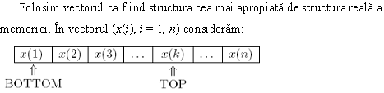
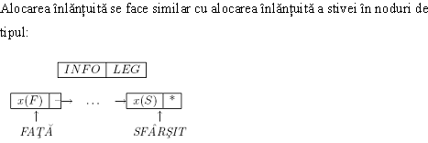
Se dă o stivă alocată secvenţial. Se cere să se scrie algoritmul care transferă elementele stivei într-o coadă alocată înlănţuit. Stiva este alocată în x şi sunt k elemente. Algoritmul va fi:
Transfer(s, k)
Iese(LIBERE,Y)
Info(y)=x(k)
Fata=y
Sfarsit=y
Prec=y
Pentru i=k-1,1
Iese(LIBERE,y)
Info(y)=x(i)
Leg(Prec)=y
Prec=y
Sfârşitpentru
Leg(Prec)=NIL
Return

Slide 3
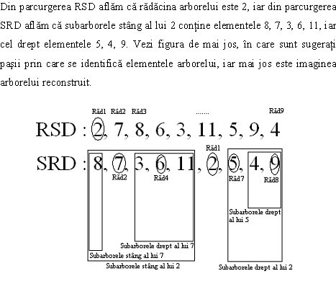
Reconstruiţi arborele ale căror parcurgeri cunoscute sunt:
RSD : 2, 7, 8, 6, 3, 11, 5, 9, 4 (preordine)
SRD : 8, 7, 3, 6, 11, 2, 5, 4, 9 (inordine)

Slide 4
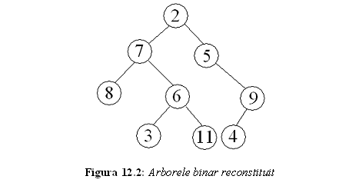

Slide 5
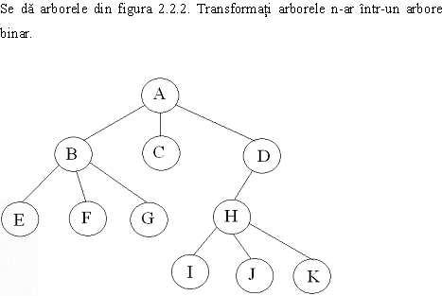
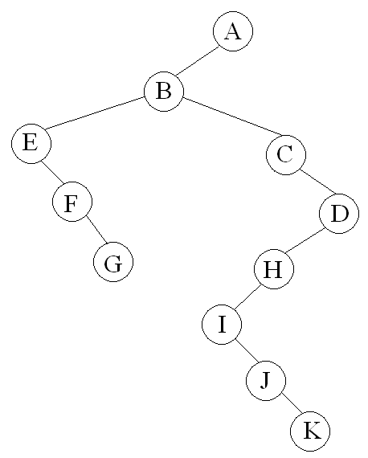

Slide 6
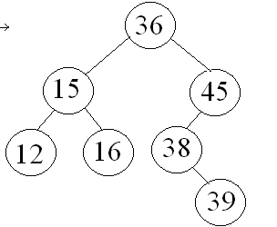
Efectuaţi independent operaţiile de mai jos pe arborele
a) ştergeţi nodul 45 folosind predecesorul
b). ştergeţi rădăcina arborelui folosind predecesorul
c) ştergeţi succesiv cheile 36, 15, 39 folosind predecesorul
d) ştergeţi succesiv cheile 36, 15, 39 folosind succesorul.

Slide 7
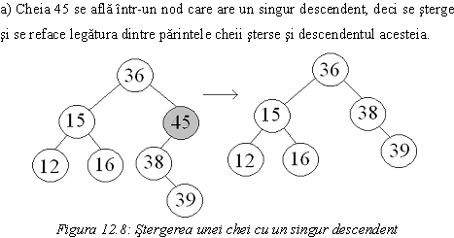

Slide 8
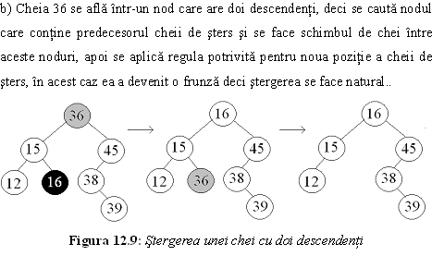

Slide 9
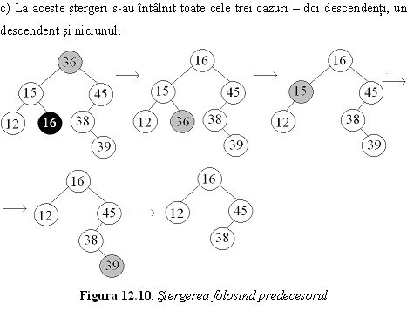

Slide 10
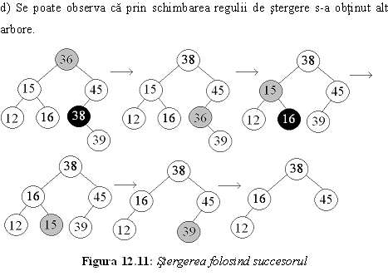

Slide 11
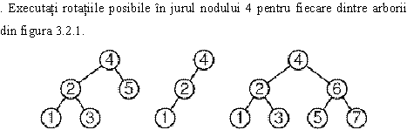
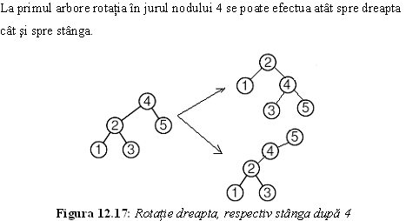

Slide 12
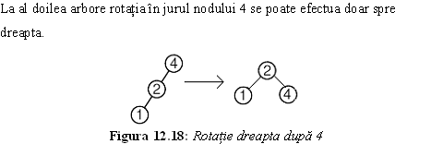

Slide 13
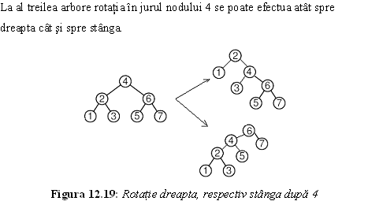

Slide 14
1. Care este înălţimea maximă a unui B+ arbore care are gradul minim t=2 şi numărul total de chei stocate de 63? Dar pentru t=4?.
2. Care este numărul maxim de noduri dintr-un B+ arbore cu t=5 şi h=3 date?

Slide 15
1.
Cunoaştem relaţia dintre înălţimea h şi numărul de chei n
, Deci hmax=5 pentru t=2, iar pentru t=4 va fi 3.
2.
Toate nodurile trebuie să fie pline, deci vor conţine 9 chei, pe cele 4 nivele vom avea 1 nod + 10 noduri + 100 noduri + 1000 noduri, deci 9999 de noduri.

Slide 16
4. Inseraţi succesiv în arborele din figura 7.2.2. cheile A, Q, K, C şi Ţ ştiind că t=3

Slide 17
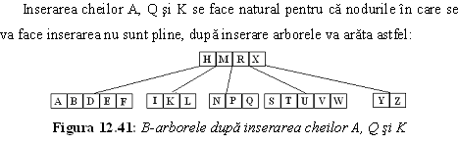

Slide 18
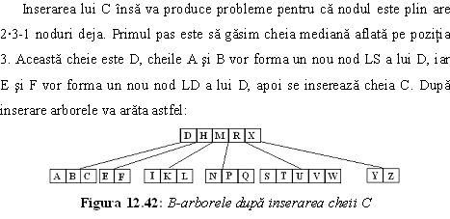

Slide 19
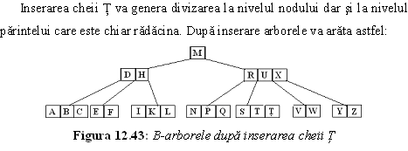

Slide 20
Cum se obţine un Heap Max din şirul (5, 3, 2, 1, 10, 4, 15, 11, 9, 6).

Slide 21
Având un arbore binar memorat secvenţial scrieţi algoritmul care listează nodurile fără descendent stâng.

Slide 22
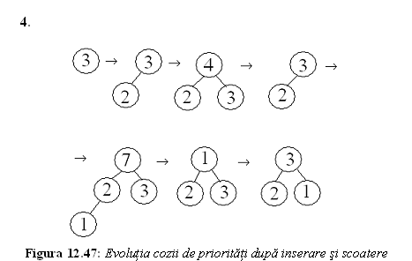
Inseraţi (Ins) şi scoateţi (Scot), pe rând, într-o coadă de priorităţi elementele: Ins 3, Ins 2, Ins 4 Scot, Ins 7, Ins1, Scot, Ins 2.

Slide 23
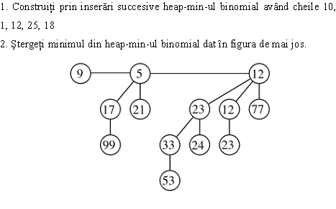

Slide 24
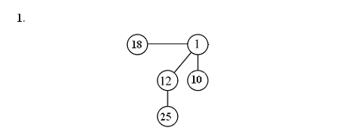

Slide 25
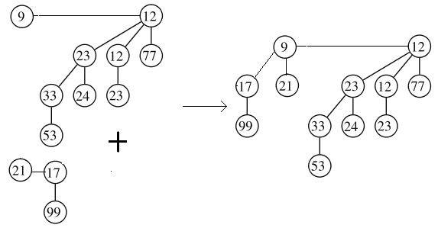

Slide 26
2. Se consideră că se inserează cheile 10, 22, 31, 4, 15, 28, 17, 88, 59 într-o tabelă de repartizare de lungime m=11 folosind adresarea deschisă cu funcţia de repartizare h(k)=k mod m. Ilustraţi rezultatul inserării cu verificare liniară, cu verificare pătratică unde c1=1 şi c2=3 şi folosind dubla repartizare cu h2(k)=1+(k mod(m-1)).

Slide 27
1
2 |  | 23 | 23 | 23 | 23 | 23 | 23 | 23 | 23
3
4 |  |  |  | 4 | 4 | 4 | 4 | 4 | 4
5 |  |  |  |  | 15 | 15 | 15 | 15 | 15
6 |  |  |  |  |  |  | 17 | 17 | 17
7 |  |  |  |  |  | 28 | 28 | 28 | 28
8 |  |  |  |  |  |  |  |  | 59
9 |  |  | 31 | 31 | 31 | 31 | 31 | 31 | 31
10 | 10 | 10 | 10 | 10 | 10 | 10 | 10 | 10 | 10
0

